Slide 1
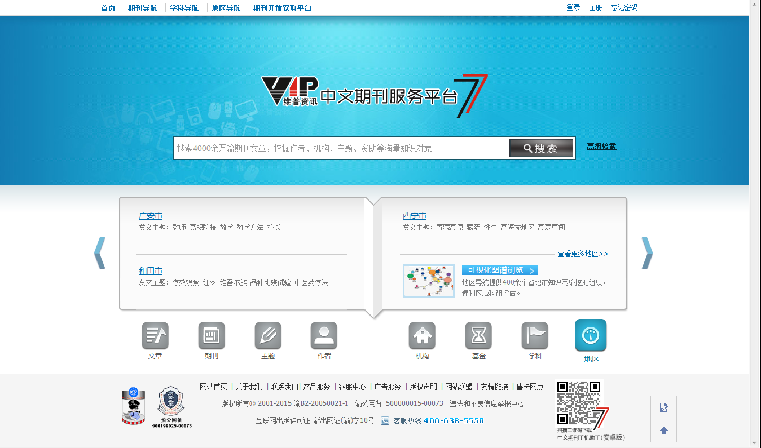
《中文期刊服务平台7.0》应用培训
重庆维普资讯有限公司
Notes:
各位读者朋友，大家好！我将向各位介绍《中文期刊服务平台7.0》的功能特色和应用技巧，希望能给各位读者今后的学习、工作和生活带来帮助。

Slide 2
01
平台简介
02
平台参数
03
六大功能
04
平台价值
Notes:
我将从平台简介、平台参数、六大功能、平台价值4个方面向各位做一个比较系统的介绍、

Slide 3
01
平台简介
Notes:
大家可以直接在浏览器中，输入网址进入维普中文期刊服务平台7.0。网址是：。。。欢迎大家登陆体验

Slide 4
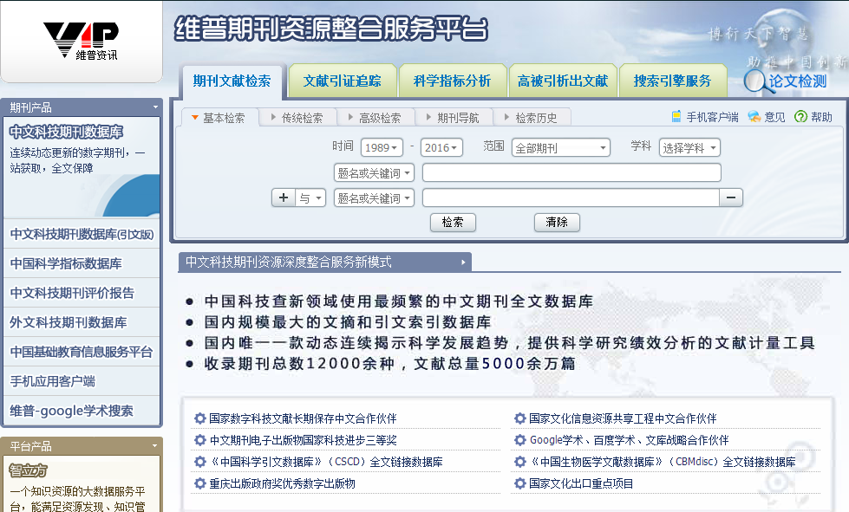
1
平台简介
中文期刊(V6.5) 是我们 90% 客户单位目前使用的平台版本。
图书馆电子资源类型已经极大丰富，但期刊仍然是价值最高的连续动态的出版物。中文期刊产品仍然是图书馆最为常用的电子资源。针对用户的反馈，我们对中文期刊平台做了全面的产品升级。
旧

Slide 5
1
平台简介
四大改进
提升元数据质量，增补了元数据字段缺失，通过提高引文数据加工及反证率使文章被引次数获得提升。
提供检索结果的分面聚类、排序筛选。
提供对象级别的垂直搜索，把读者体验从资源保障服务提升到知识对象服务。
七个维度知识对象的知识网络组织，直观获得信息分析结果，降低读者信息素养的要求。
《中文期刊服务平台7.0》重点新增了知识本体对象的挖掘、分析和呈现服务。使中文期刊平台兼具资源保障价值&知识情报价值。
Notes:
维普资讯《中文期刊服务平台7.0》是重庆维普资讯有限公司2014年推出的中文期刊换代产品，资源覆盖公开期刊、特色内刊、以及OA期刊。服务深度从“期刊文献库”到“期刊大数据”。使中文期刊平台兼具资源保障价值和知识情报价值。平台采用了先进的大数据构架与云端服务模式，着力提升读者信息服务体验与效率。

Slide 6
02
平台参数
Notes:
我们让数据说话，来看一下平台参数

Slide 7
2
平台参数
期刊总量
回溯年限
14500余种
其中现刊9510种
1989年
部分期刊回溯至1955年
核心期刊
更新周期
中心网站
每日更新
1983种
文献总量
版权保护
严格遵守《著作权法》
与期刊社签署收录协议
支付版权使用费
5700余万篇

Slide 8
2
平台参数
学科分类
医药卫生、农业科学、机械工程、自动化与计算机技术、化学工程、
经济管理、政治法律、哲学宗教、文学艺术等
35个学科大类，457个学科小类
检索方式
文献检索、期刊检索、主题检索、作者检索、机构检索、
基金检索、学科检索、地区检索
以及基于这8个维度的综合检索
著录标准
《中国图书馆分类法》、 《检索期刊条目著录规则》、
《文献主题标引规则》、《文后参考文献著录规则》 (GB/T 7714-2005) ，
严格人工质检，著录错误率≤0.0003
技术标准
采用百度、淘宝等大型企业共同采用的Hadoop架构体系
高可靠性、高扩展性、高效性、高容错性，支持云服务架构
同时支持 Openurl 国际标准协议，可为客户单位提供异构数据库的开放链接增值服务
Notes:
资源覆盖面较大，能够满足广大读者日常学习和科研工作的需求。期刊和文献均按《中图法》做人工标引，每篇文献入类时以文献内容特征为依据，科学准确，保证查全率和数据统计准确性。

Slide 9
03
六大功能
Notes:
接下来，我们看一下期刊服务平台7.0的六大功能

Slide 10
3
六大功能
1
智能的文献检索系统
联想式信息检索模式
大大提高检索效率
灵活的聚类组配方式
2
任意检索条件下
对检索结果进行再次组配
3
完善的全文保障服务
全方面的资源获取渠道
深入的引文追踪分析
4
深入追踪研究课题的来龙去脉
5
详尽的计量分析报告
快速掌握相关领域内
的前沿学术成果
精确的对象数据对比
6
两两对象之间的知识脉络关联及延伸
Notes:
智能的文献检索系统，系统采用联想式信息检索模式，大大提高了检索效率；
灵活的聚类组配方式，在任意检索条件下，我们可以对检索结果进行再次组配
完善的全文保障服务，保证了全方面的资源获取渠道
深入的引文追踪分析，我们能够利用此功能，深入追踪研究课题的来龙去脉
详尽的计量分析报告，帮助我们快速掌握相关领域内的前沿学术成果
精确的对象数据对比，平台提供了两两对象之间的，知识脉络关联及延伸

Slide 11
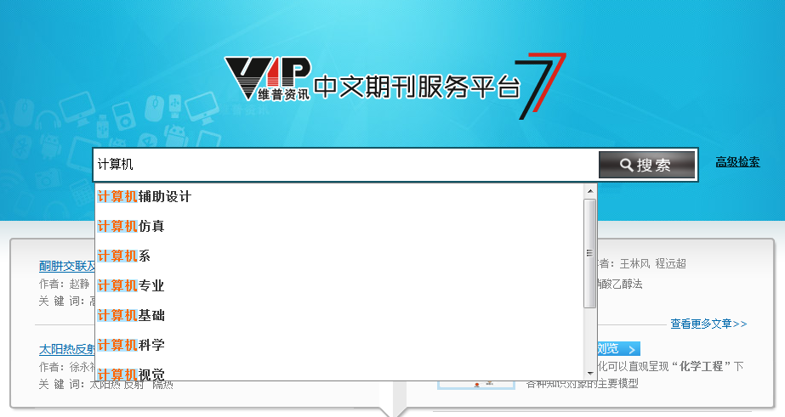
3
功能一：文献检索
默认检索
输入检索词，通过检索词智能提示及主题词扩展功能，反复修正检索策略，从而获得最佳检索结果。
A：检索词智能提示
B：主题词扩展
B
A
Notes:
接下来，我将向各位读者一一介绍平台上的6个功能，首先是：文献检索

Slide 12
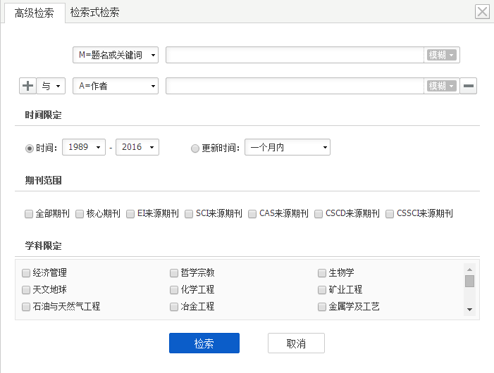
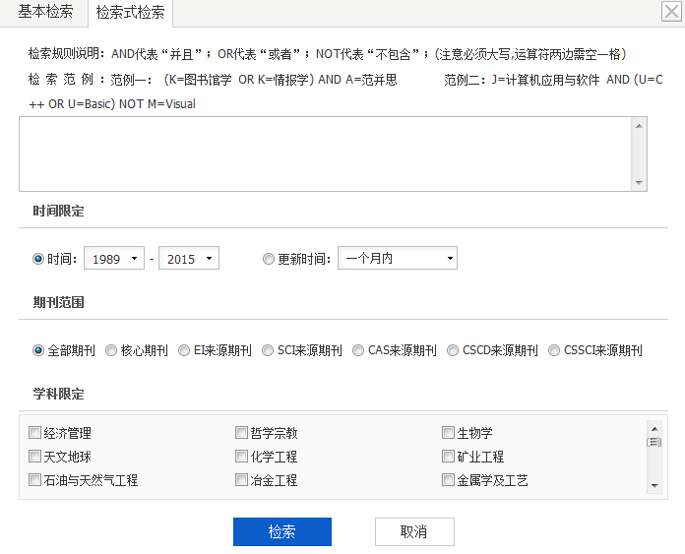
3
功能一：文献检索
高级检索
A：向导式检索
B：检索式检索
A
B
Notes:
在文献检索方面,检索功能简洁而强大，支持同类数据库所具备的各类检索方式，例如：默认检索、向导式检索、高级检索等多种检索方式。在默认检索页面，我们可以直接在检索框输入检索词，通过检索词智能提示及主题词扩展功能，反复修正检索策略，从而获得最佳检索结果。

Slide 13
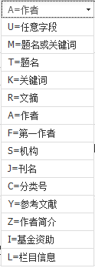
3
功能一：文献检索
向导式检索
运用逻辑组配关系，在多个检索条件限定下进行检索。
Notes:
同时，平台也提供了向导式检索和高级检索

Slide 14
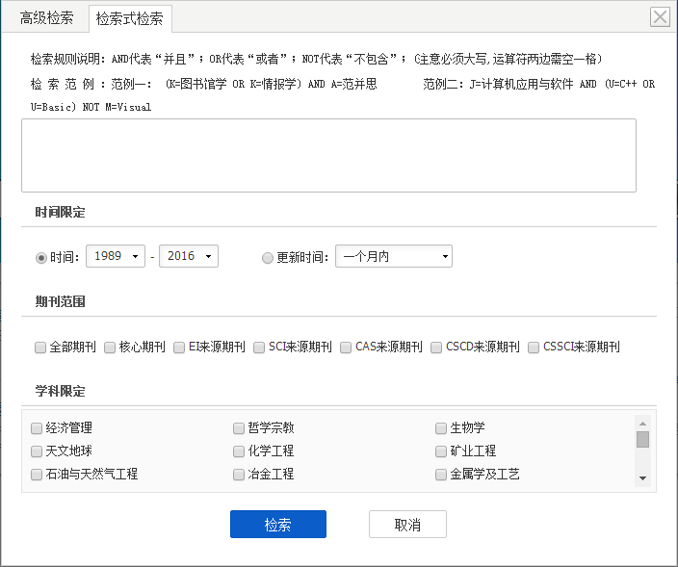
3
功能一：文献检索
检索式检索
在检索框中直接输入字段标识和逻辑运算符来发起检索。
检索规则说明：
AND代表“并且”；
OR代表“或者”；
NOT代表“不包含”。
注意必须大写，
运算符两边需空一格。
检索式范例：（K=图书馆学 OR K=情报学）AND A=范并思
Notes:
我们可以运用逻辑组配关系，在多个检索条件限定下进行检索，例如：我们可以根据需要，限定时间范围、期刊来源范围、学科范围，选择对应的检索字段进行检索，从而得到最优的检索结果

Slide 15
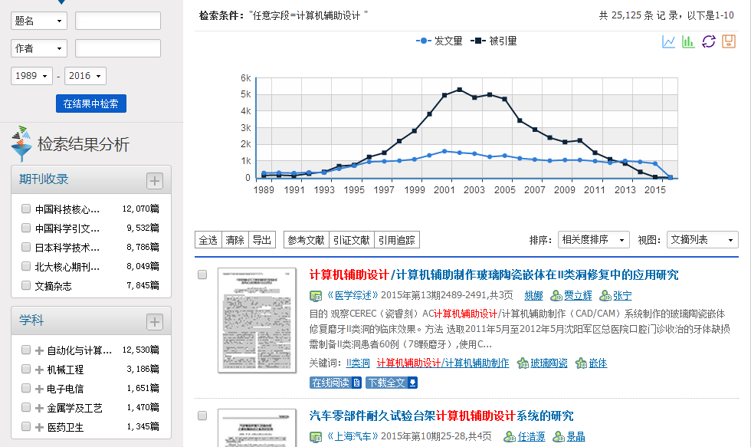
3
功能二：结果筛选（寻优）
A
B
A：分面聚类 B：多种排序方式
Notes:
如果您对检索结果的全面性和精确性有很高要求，同时也拥有专业的检索知识和较高的检索技巧的话，您可以使用检索式检索的方式进行查找文章。可以直接在检索框中输入字段标志和逻辑运算符来发起检索。

Slide 16
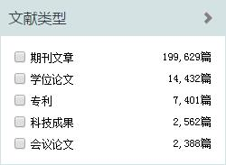
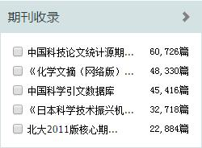
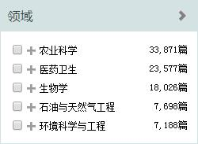
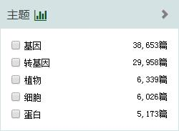
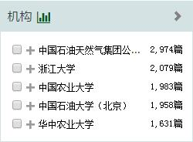
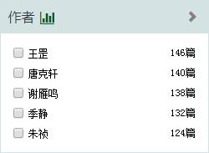
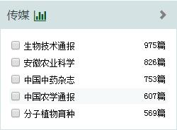
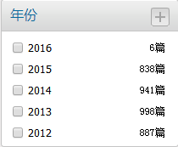
3
功能二：结果筛选（寻优）
分面聚类
左聚类面板支持“文献类型”、“期刊收录”、“领域”、“主题”、“机构”、“作者”、“传媒”、“年份”、“被引范围”的多类别层叠筛选，实现在任意检索条件下对检索结果进行再次组配，提高资源深度筛选效率。
Notes:
第2个功能是结果筛选（寻优）。在检索结果的二次分析方面，平台开创性地设计了“分面聚类”功能，可通过左聚类面板，快速对检索结果进行聚类筛选。对检索结果还支持时效排序、被引量排序、相关度排序等多种排序方式，其中相关度排序也是同类数据库首创。我们分别来了解一下平台给我们提供的两个检索结果寻优功能。

Slide 17
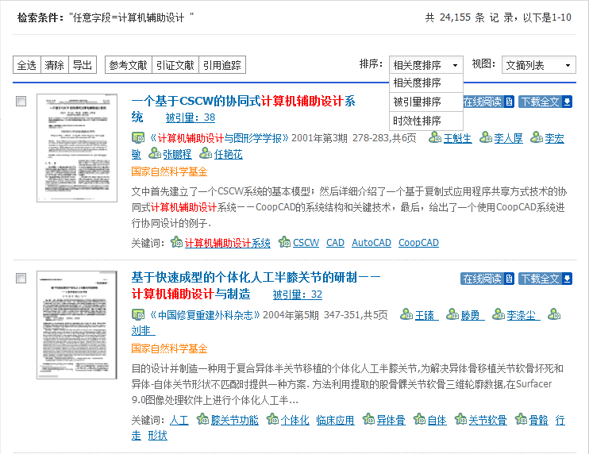
3
功能二：结果筛选（寻优）
多种排序方式
提供检索结果的多种排序方式。
Notes:
首先，左聚类面板支持“收录对象”、 “年份”、“学科类别”、“主题设定”、 “作者”、“发文机构”、“被引量”的多类别层叠筛选，实现在任意检索条件下对检索结果进行再次组配，提高资源深度筛选效率。

Slide 18
3
功能三：全文保障
五大全文保障模式
· 在线阅读
· 下载全文
· 文献传递
· OA期刊链接
· 网络资源链接
Notes:
其次，平台提供了按时效排序、被引量排序、相关度排序等多种排序方式，可以有针对性的对检索结果进行页面展示。例如，我需要查看的文章主题必须与计算机辅助设计高度契合，那么，我们就可以选择相关度排序。

Slide 19
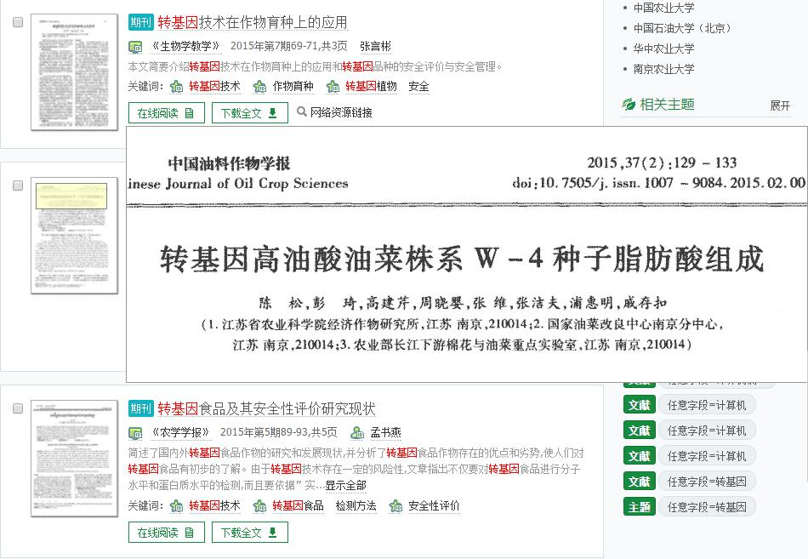
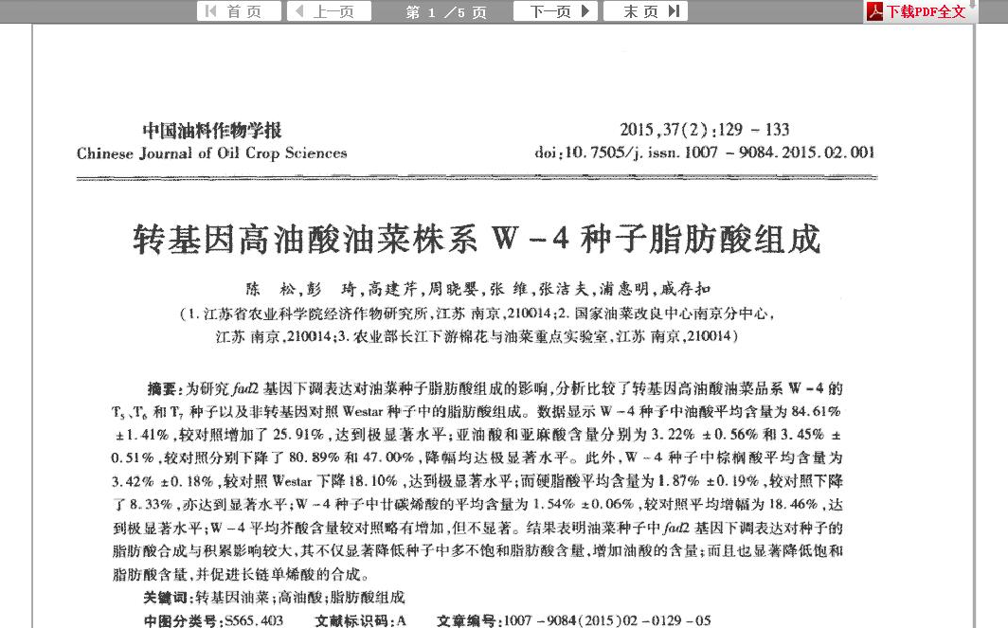
3
功能三：全文保障
在线阅读
原有的（浏览器）在线阅读功能的基础上，新增了全新的“放大镜”阅读预览体验，无需打开文献，即可实现全文预览。
Notes:
第3个功能是完善的全文保障方式。维普中文期刊服务平台的文献保障能力较强，在对传统的在线阅读、下载全文、文献传递全文保障方式进行了功能优化的同时，平台还整合了开放资源获取渠道，通过OA期刊整合下载、网络链接，使其在全文保障能力上得到了大幅提升，处在同类数据库前列。
在在线阅读方面，平台在原有的在线阅读功能的基础上，新增了全新的“放大镜”阅读预览体验，无需打开文献，即可实现全文预览。

Slide 20
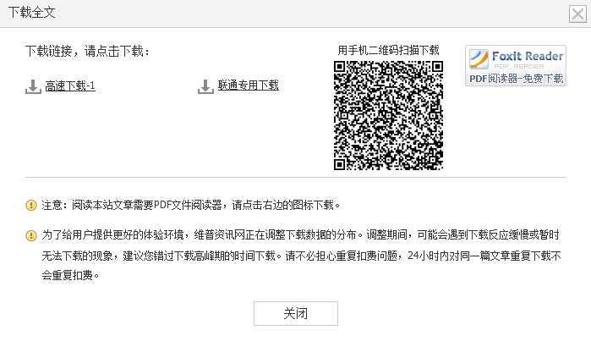
3
功能三：全文保障
下载全文
在优化了传统的PC端下载体验的基础上，新增移动端下载功能。
安装了“中文期刊手机助手”的移动端设备，可扫描二维码，通过移动设备下载全文。
Notes:
在下载全文方面，在优化了传统的PC端下载体验的基础上，新增移动端下载功能。如果读者安装了“中文期刊手机助手”的移动端设备，就可以通过扫描二维码，将文献下载到移动设备上。

Slide 21
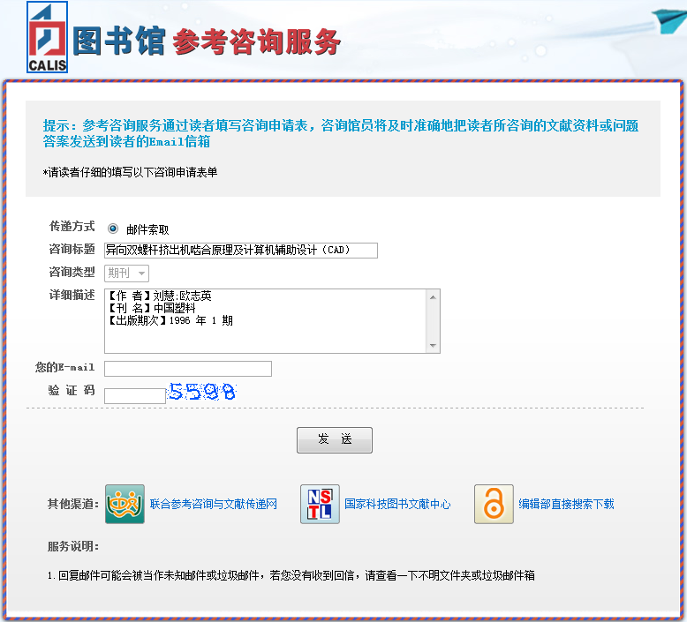
3
功能三：全文保障
文献传递
部分不能直接通过在线阅读或下载的方式获取全文的文献，可通过 “文献传递”方式，使用邮箱索取文献全文。
只需输入邮箱以及验证码，系统将会自动处理请求，5分钟之内将文章的下载链接发送到邮箱当中，点击即可获取。
Notes:
在文献传递方面，部分不能直接通过在线阅读或下载的方式获取全文的文献，可通过第三方机构提供的“文献传递”方式，使用邮箱索取文献全文。

Slide 22
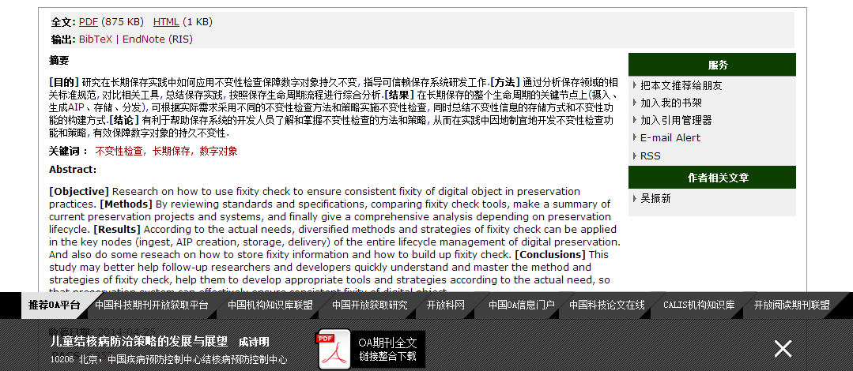
3
功能三：全文保障
OA期刊链接
部分OA（开放存取Open Access）期刊或文献，提供OA平台下载指引。
Notes:
除此之外，平台还新增了OA下载的全文保障方式，我们可以通过OA平台下载指引对部分OA期刊或文献进行下载。

Slide 23
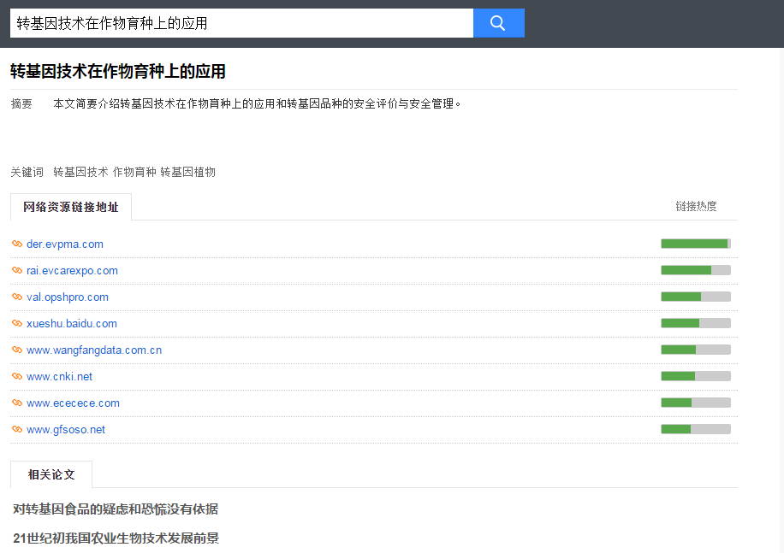
3
功能三：全文保障
网络资源链接
部分文献可通过解析取得网络下载地址，根据链接热度排行选择下载，
直接跳转至相应网站获取全文。
Notes:
第4个功能是引文分析功能。平台提供了在国内独家提供一站式的引文检索功能，可以一键式双重检索来源文献和被引文献，并具备对多篇文献的引用追踪功能，追踪和揭示中文科技文献的相互引用关系，真实展现引证关系全貌。

Slide 24
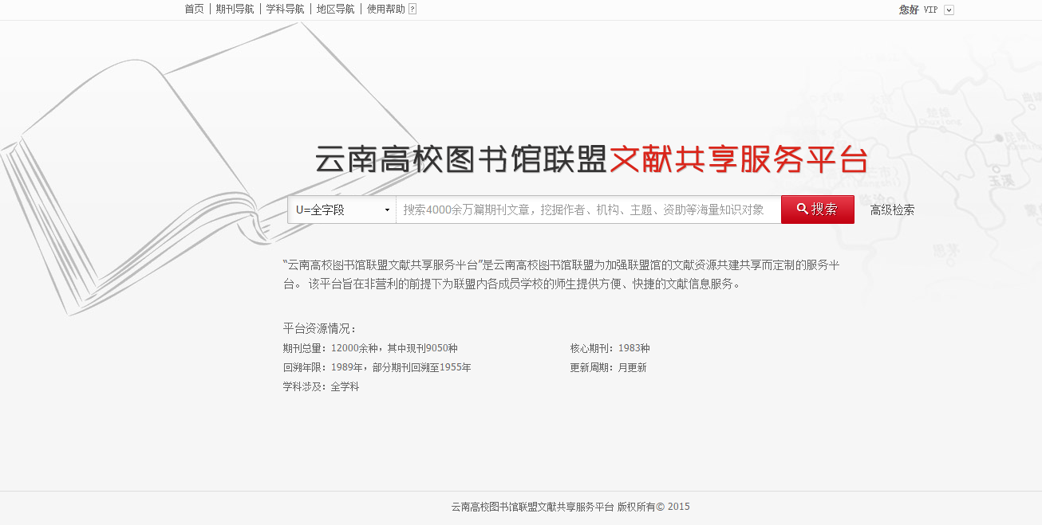
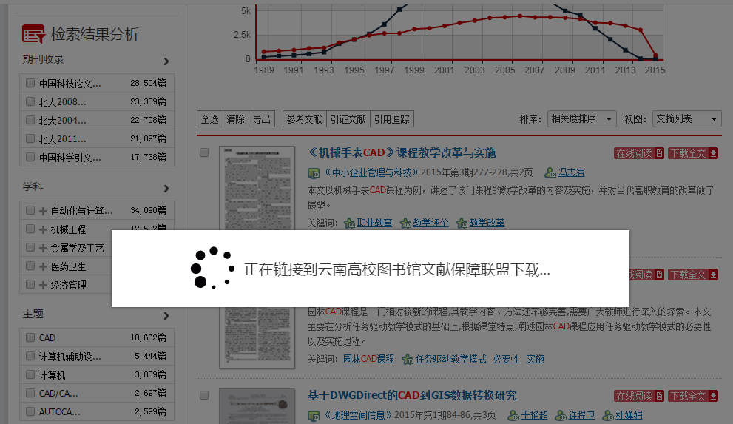
3
功能三：全文保障
版权联盟保障
另外，针对用户的需求，我们可以为用户搭建图书馆馆藏文献共享服务联盟的服务平台。平台内的所有文章均可直接下载和在线阅读。其法律依据基于以下法规：
A： 《著作权法》 第二十二条第（八）项：图书馆、档案馆、纪念馆、博物馆、美术馆等为陈列或者保存版本的需要，复制本馆收藏的作品；
B： 《信息网络传播权保护条例》 第七条 图书馆、档案馆、纪念馆、博物馆、美术馆等可以不经著作权人许可，通过信息网络向本馆馆舍内服务对象提供本馆收藏的合法出版的作品和依法为陈列或者保存版本的需要以数字化形式复制的作品。
Notes:
同时，平台也支持多篇文章的题录信息多种导出格式。

Slide 25
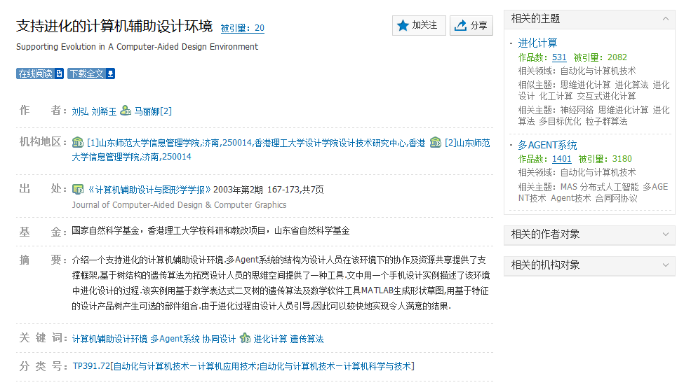
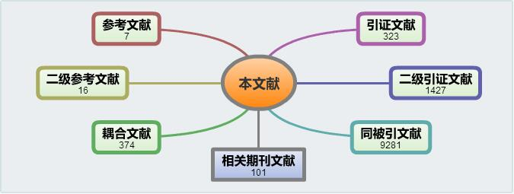
3
功能四：引文分析
文献细览查看
单篇文献的知识梳理与知识节点的呈现，可作相关的引文分析。
通过参考文献，越查越旧。
通过引证文献，越查越新。
通过耦合文献，越查越深。
Notes:
也支持多篇文章的参考文献、引证文献汇总功能。

Slide 26
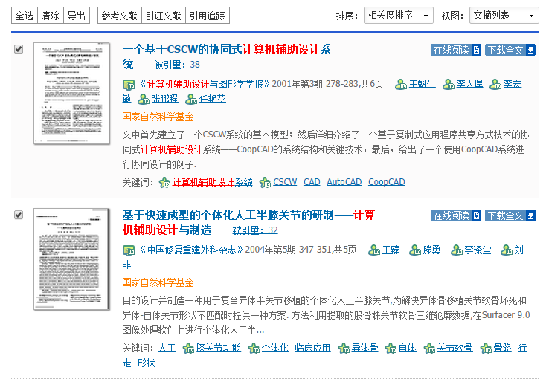
3
功能四：引文分析
题录导出
Notes:
我们可以通过深入的引文分布追踪，帮助我们直观地分析该文献课题的总体发展趋势和学术影响力情况，揭示该课题目前是处于快速上升、平稳积累、还是成熟发展阶段。

Slide 27
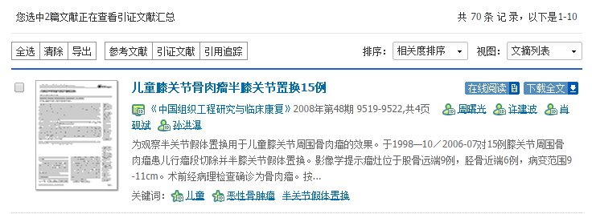
3
功能四：引文分析
参考文献、引证文献汇总
Notes:
第5个功能是计量分析。该平台在分析报告方面具有独创性，且表现惊艳。对每一次的检索操作均可快速生成检索报告，系统性概括检索主题全貌，并能按照标准检索报告格式生成报告文档供下载使用。

Slide 28
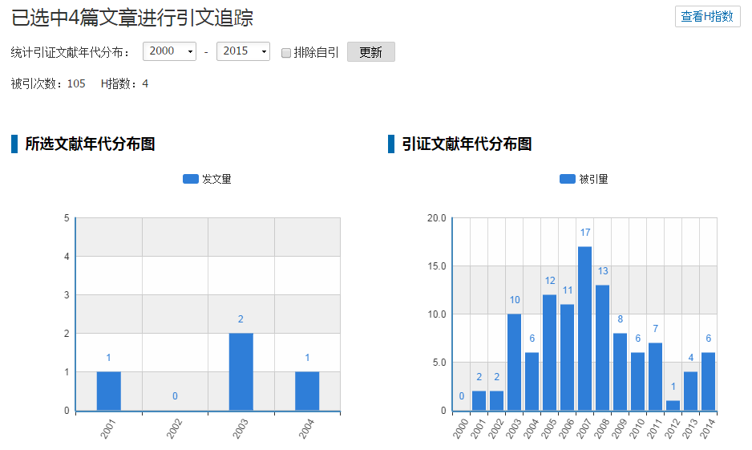
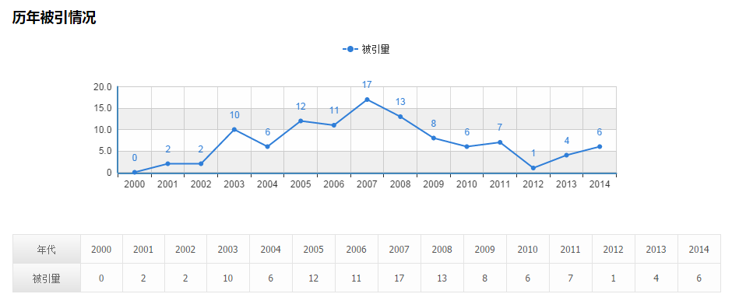
3
功能四：引文分析
引用追踪
深入的引文分布追踪，帮助用户直观地分析该文献课题的总体发展趋势和学术影响力情况，揭示该课题目前是处于快速上升、平稳积累、还是成熟发展阶段。
Notes:
同时，对于期刊、作者、机构等对象数据，还能提供对象分析报告，并能对各个对象进行比较分析，生成各种对比分析报告。

Slide 29
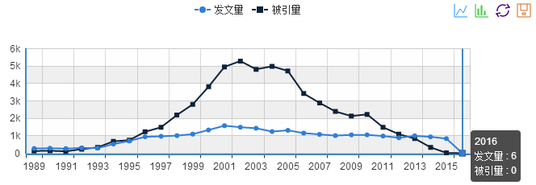
3
功能五：计量评价
检索结果分析
主题发文及被引趋势图谱。支持折线图、柱状图两种图谱分析，用户还可将分析图谱下载保存到本地。
Notes:
第6个功能是数据对象化。平台首次将“数据对象化”要素引入期刊全文数据库，除了提供传统的文献检索、期刊检索外，还支持主题检索、作者检索、机构检索、基金检索、学科检索、地区检索，多维度展示期刊文献全貌。

Slide 30
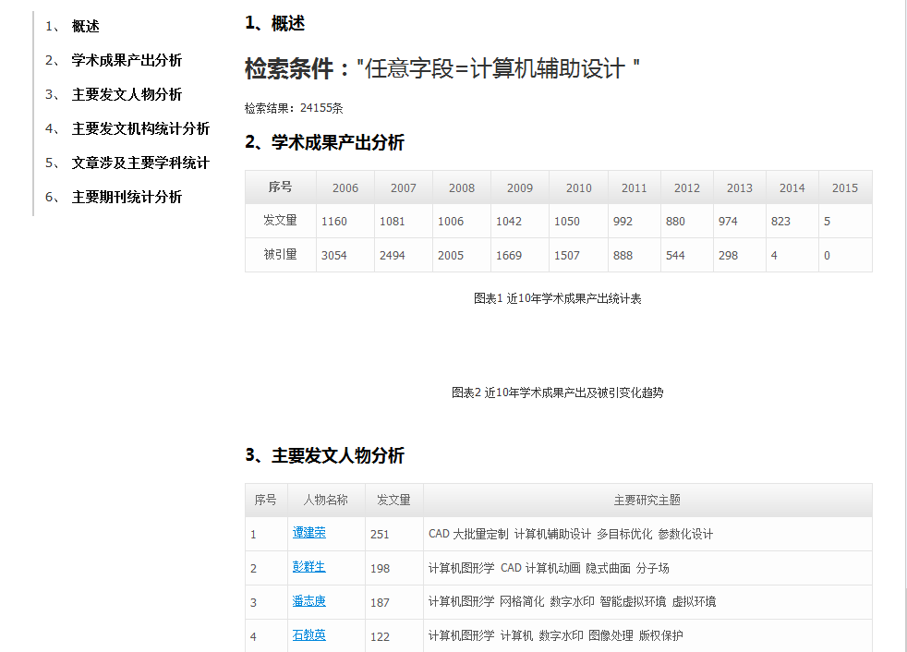
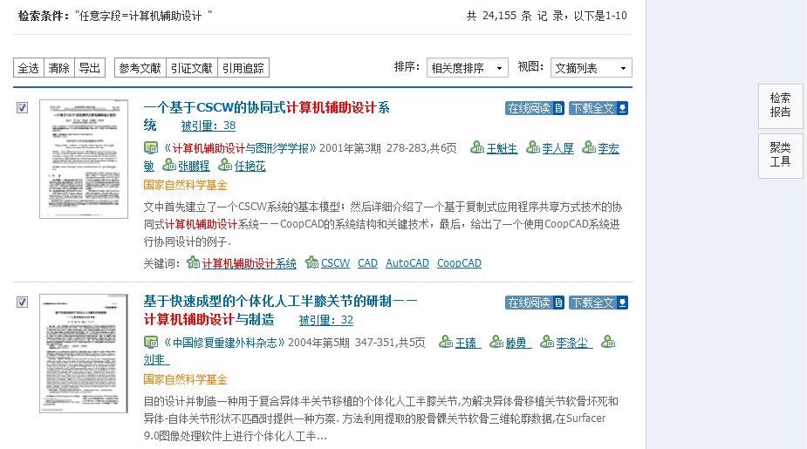
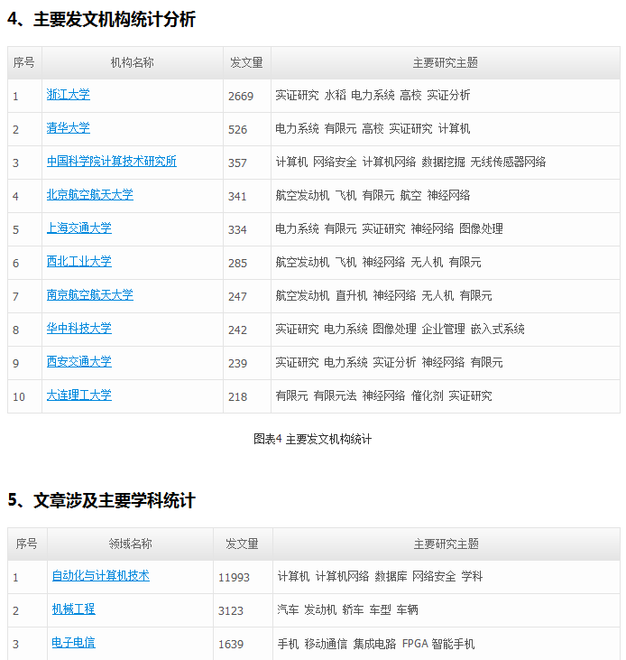
3
功能五：计量评价
检索报告
以《中文科技期刊数据库》为数据原型，可自动生成检索分析报告。
对结果中涉及的作者、机构、传媒和主题作相应的统计，方便用户快速掌握相关领域内的前沿学术成果，了解相关学术信息。
Notes:
在此基础上，平台也做了基于期刊文献资源解析的作者、机构、主题、期刊、基金等各种知识对象，提供其详尽的知识本体内容描述。

Slide 31
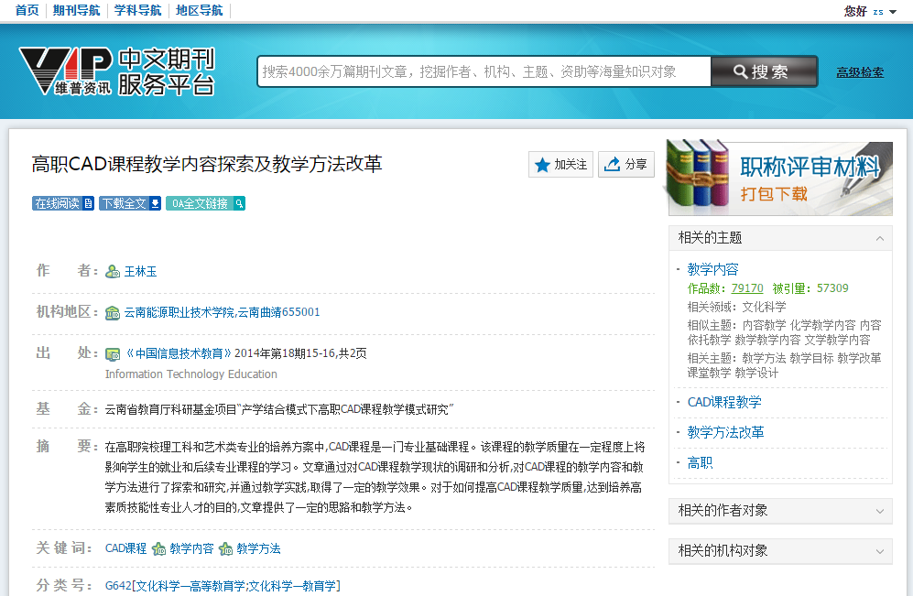
3
功能五：计量评价
职称评定材料下载
为满足用户职称评定材料的下载打印需求，文摘页右侧提供职称评审材料打包下载按钮。
下载文件
Notes:
并对此描述支持分析报告导出。

Slide 32
3
功能六：知识发现
提供知识对象
关联关系的
挖掘分析
使读者快速获得
检出信息的
结构性认识
提供知识对象的
垂直搜索
将信息服务升华到
知识服务
知识对象发现价值
Notes:
在导航方面，平台做了基于期刊文献资源解析的期刊、学科、地区知识本体内容的详尽描述，并提供整理、统计及分析服务，提供相关内容的导航导读功能。

Slide 33
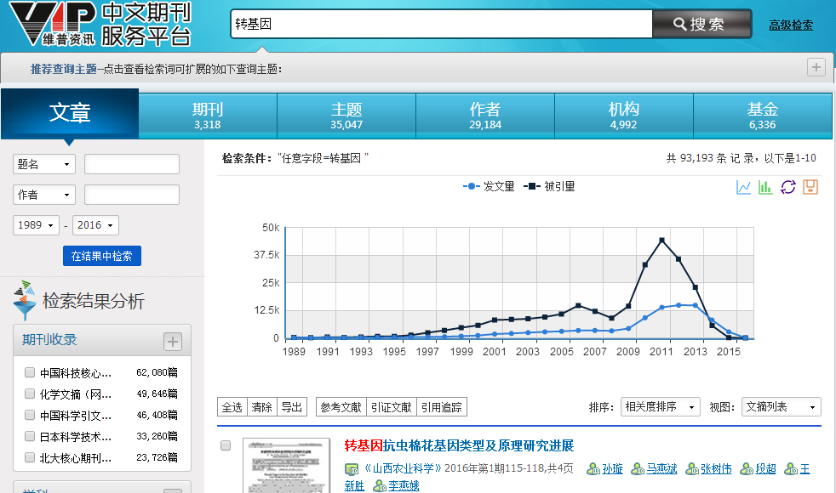
3
功能六：知识发现
对象化数据
提供对象级别的垂直搜索，把读者体验从资源保障服务提升到知识对象服务。
提供基于期刊文献资源解析的作者、机构、主题、基金、期刊等知识对象的检索和描述内容字段，并提供分面聚类与结果寻优，极大帮助读者优化知识对象的检索结果。
Notes:
不仅如此，平台还提供作者、机构、基金、期刊、主题等同类对象两两间的产出对比，知识脉络关联及延伸的比较报告功能。

Slide 34
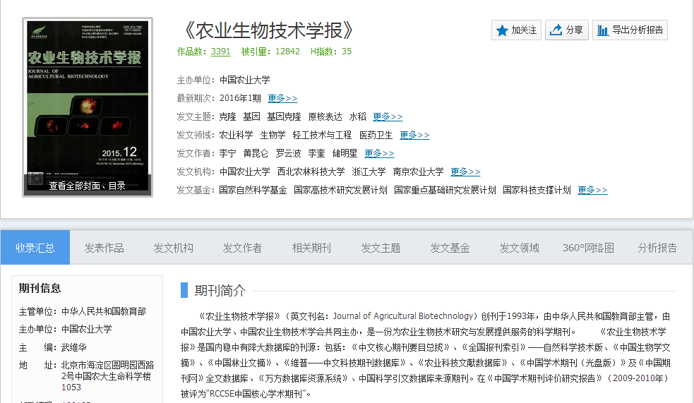
3
功能六：知识发现
知识对象本体描述
对解析出的知识对象，提供详尽的知识本体内容描述，包括其
相关作品、相关机构、相关作者、相关传媒、相关主题、相关基金、相关领域……
通过全面的描述，读者可更深度的了解所需知识内容。

Slide 35
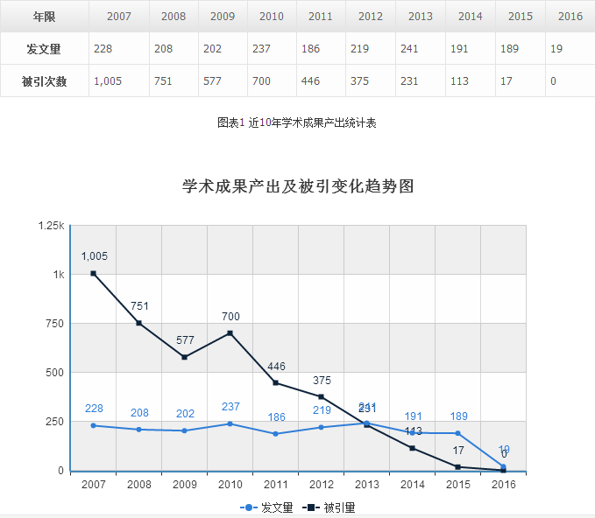
3
功能六：知识发现
支持导出对象分析报告。

Slide 36
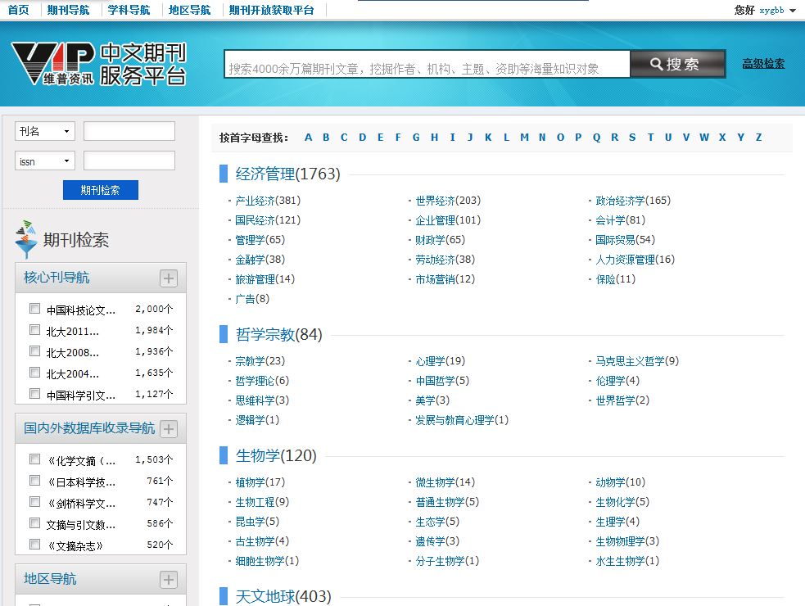
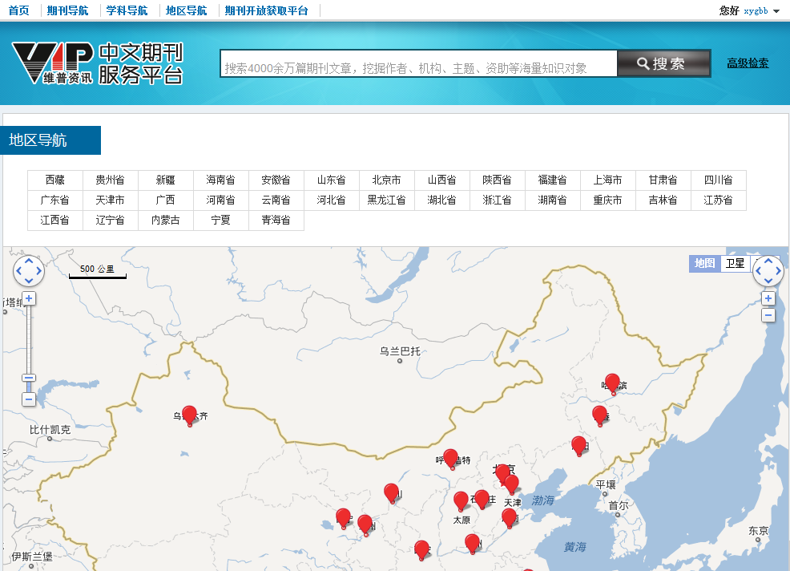
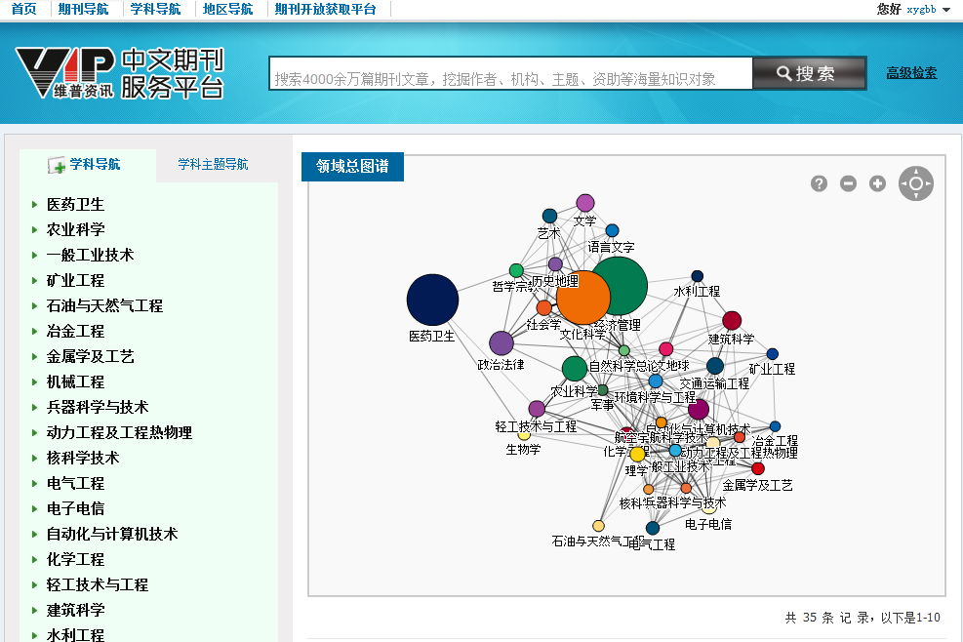
3
功能六：知识发现
期刊、学科、地区的本体导航
基于期刊文献资源解析的期刊、学科、地区做知识本体内容的详尽描述，
并提供整理、统计及分析服务，提供相关内容的导航导读功能。

Slide 37
3
功能六：知识发现
数据深度挖掘
基于文献资源深度挖掘析出文本、图片、表格等极具价值的知识元素。

Slide 38
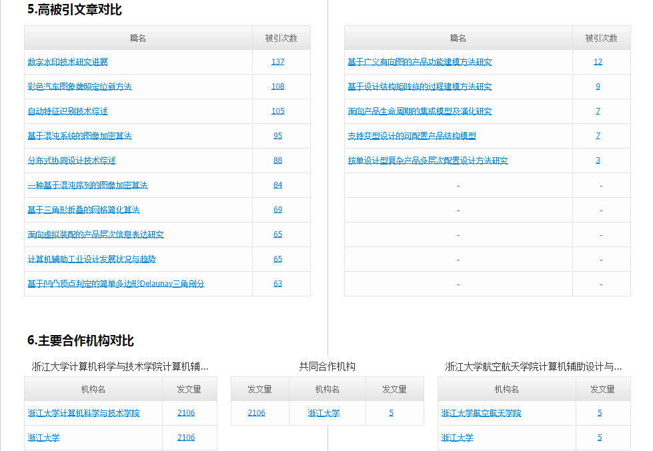
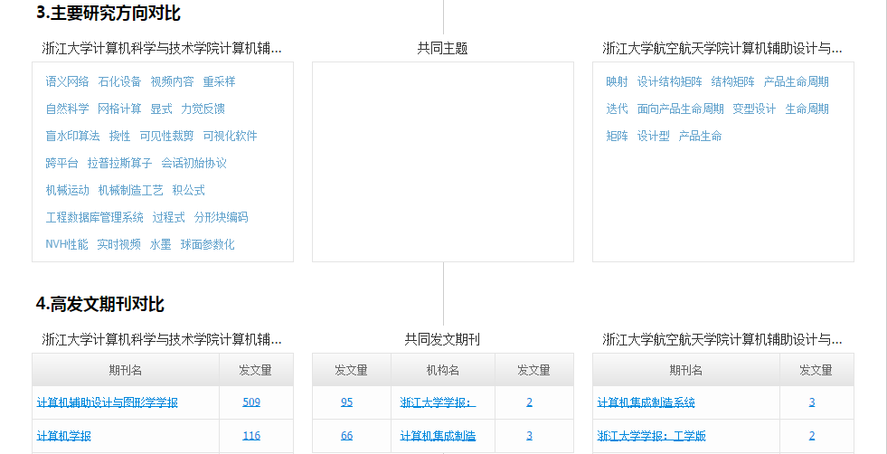
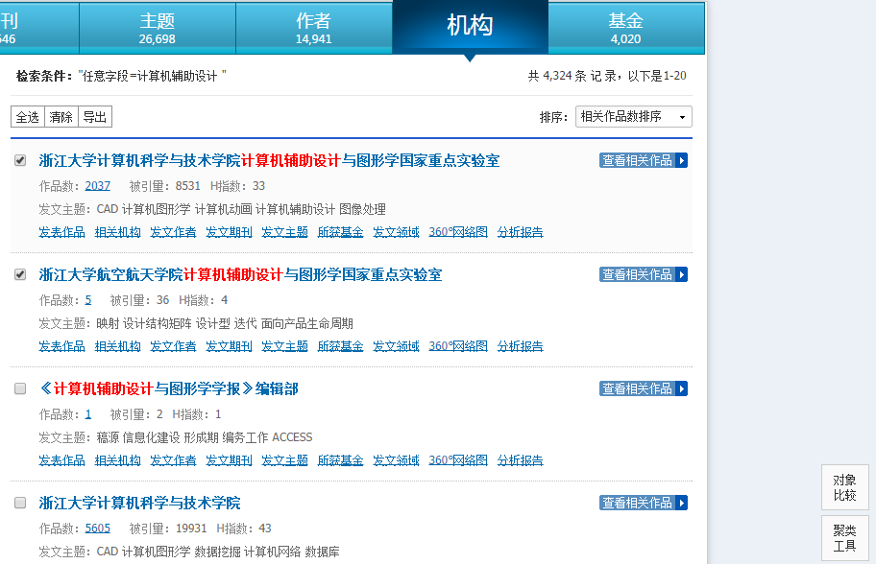
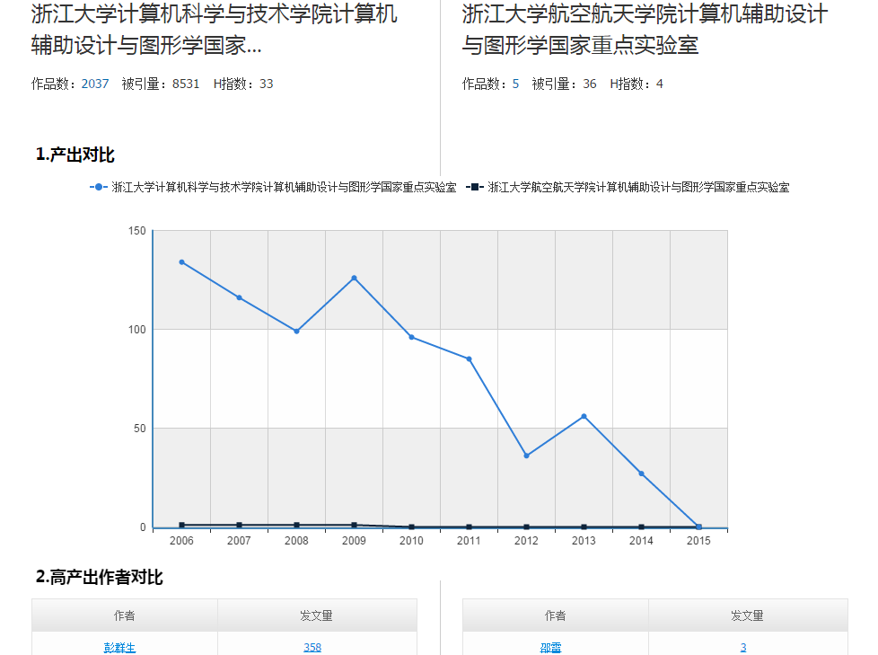
3
功能六：知识发现
对象比较
提供作者、机构、基金、期刊、主题等同类对象两两间的产出对比，
知识脉络关联及延伸的比较报告功能。

Slide 39
04
平台价值
Notes:
好的，关于维普中文期刊服务平台7.0的六大功能，就向大家介绍完了。最后，我们了解一下，基于平台的功能，能够为我们带来什么样的价值。

Slide 40
4
平台价值
我们
提供
用户
获得
我们
提供
用户
获得
智能的文献检索系统
灵活的聚类组配方式
深入的引文分布追踪
详尽的计量分析报告
精确的对象数据对比
资源的快速准确定位
多面的资源筛选方式
准确的课题趋势分析
热点领域的前沿成果
严密的学术链条分析
完善的全文保障服务
良好的阅读预览体验
强大的底层架构支持
多样的设备云端共享
全面的资源获取渠道
直观的全文预览体验
畅通的云端访问体验
全新的信息获取方式

Slide 41
4
平台价值
《中文期刊服务平台7.0》
广泛应用于课题调研、科技查新、项目评估、成果申报、人才选拔、
科研管理、期刊投稿等用途。
1
4
2
5
3
6
Notes:
《中文期刊服务平台7.0》广泛应用于课题调研、科技查新、项目评估、成果申报、人才选拔、科研管理、期刊投稿等用途。希望能够对您有所帮助。

Slide 42
联系我们
“
技术服务热线：400-638-5550
重庆维普资讯有限公司
Notes:
最后，欢迎各位同学关注维普的订阅号--维普信使。添加名称或者扫二维码都是可以的。系统会定期推送一些大家感兴趣的话题，也会提供详细的有关系统的功能使用讲解。最后，我们还会通过微信举办各种大赛，奖品十分丰厚，只要参与都有机会获得礼品，希望同学们能经常关注我们的订阅号。

Slide 43
感谢聆听
维普资讯

